Slide 1
UNESCO
Sites culturels du Maroc

Slide 2
Sommaire
.
Définition et but du programme de l’Unesco
.
Tableau synoptique du patrimoine mondial
Descriptif officiel
.
.
.
.
Maroc : les huit sites culturels
Galerie d’images
Site culturel de Marrakech
Emplacement géographique
Galerie d’images
Bureau de l’Unesco à Rabat la capitale
Actualité du bureau
Missions de bureau

Slide 3
Définition et but du programme de l’Unesco
-Unesco: Organisation des Nations Unies pour l‘Education, la Science et la Culture.
- C'est une institution internationale dont le but est de promouvoir les relations culturelles entre les Etats et de cataloguer, nommer, et conserver les sites importants culturels ou naturels, pour l’héritage commun de l’humanité.

Slide 4
Tableau synoptique du patrimoine mondial
%
9% | Afrique
7% | Etats arabes
21% | Asie et Pacifique
49% | Europe et Amérique de nord
14% | Amérique latine et Caraïbes

Slide 5
Maroc : les huit sites culturels
Le Maroc compte 8 sites :
Sites culturels :
Ksar d’Aït-Ben-Haddou (1987)
Médina de Fès (1981)
Médina de Marrakech (1985)
Médina de Tétouan (ancienne Titawin) (1997)
Médina d'Essaouira (ancienne Mogador) (2001)
Site archéologique de Volubilis (1997)
Ville historique de Meknès (1996)
Ville portugaise de Mazagan (El Jadida) (2004)

Slide 6
Ksar d'Aït-Ben-Haddou
Image Source: Editions Gelbart

Slide 7
Médina de Fès
Image Source: Editions Gelbart

Slide 8
Médina de Tétouan (ancienne Titawin)
Image Source: Editions Gelbart

Slide 9
Médina d’Essaouira (ancienne Mogador)
Image Source: Editions Gelbart

Slide 10
Site archéologique de Volubilis
Image Source: Editions Gelbart

Slide 11
Ville historique de Meknès
Image Source: Editions Gelbart

Slide 12
Ville portugaise de Mazagan (El Jadida)
Image Source: Editions Gelbart

Slide 13
Médina de Marrakech
Image Source: Editions Gelbart

Slide 14
Descriptif officiel
Fondée en 1070-1072 par les Almoravides (1056-1147), Marrakech fut longtemps un centre politique, économique et culturel majeur de l'Occident musulman, régnant sur l'Afrique du Nord et l'Andalousie. Des monuments grandioses remontent à cette période : la mosquée de la Koutoubiya, la Casbah, les remparts, les portes monumentales, les jardins, etc. Plus tard, la ville accueillera d'autres merveilles, telles que le palais Badiâ, la medersa Ben Youssef, les tombeaux Saâdiens, de grandes demeures, etc. La place Jamaâ El Fna, véritable théâtre en plein air, émerveille toujours les visiteurs.

Slide 15
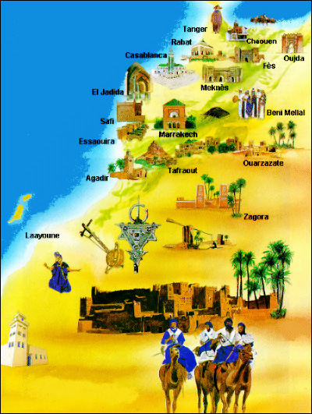

Slide 16
Image Source: Editions Gelbart
Galerie d’images

Slide 17
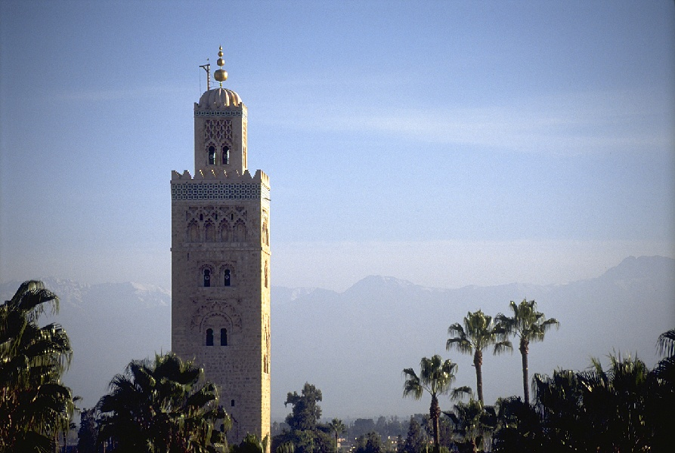

Slide 18
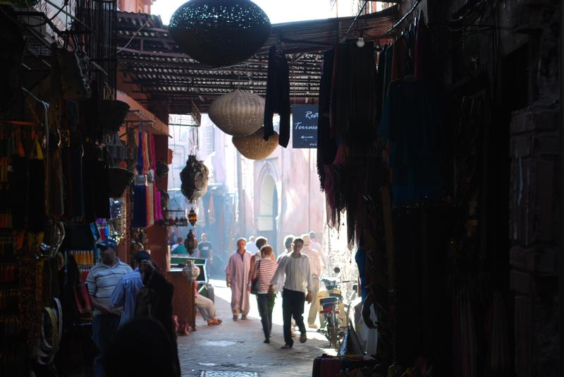

Slide 19
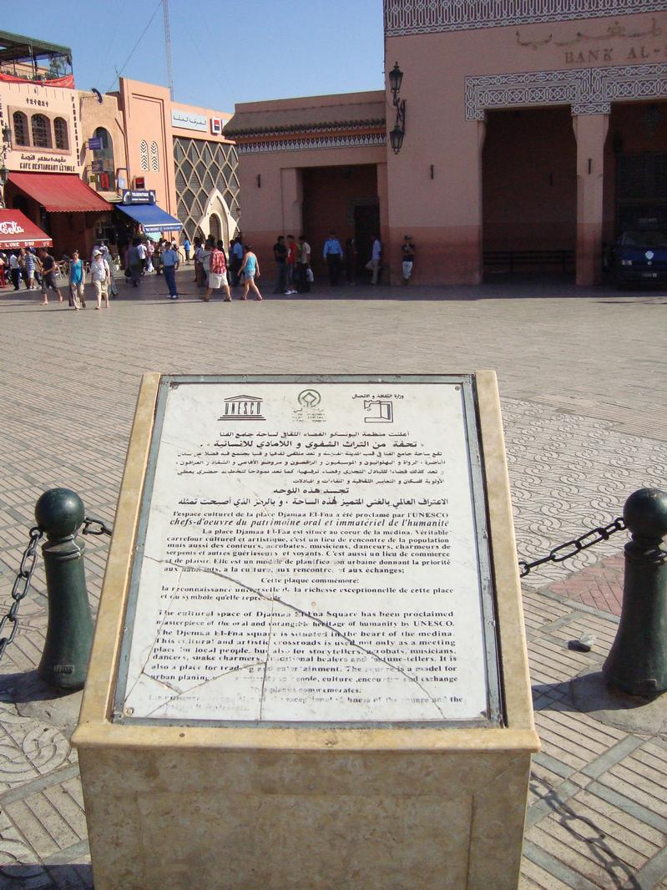

Slide 20
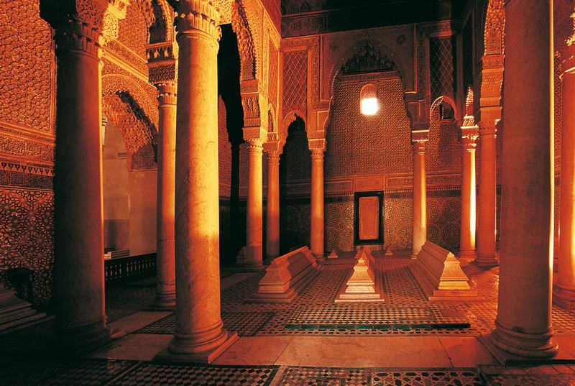

Slide 21
Bureau de l’Unesco à Rabat la capitale
-Créé en 1991, le Bureau de Rabat est un bureau représentant l’UNESCO auprès de l’Algérie, la Jamahiriya Arabe Libyenne, la Mauritanie, le Maroc et la Tunisie. Dans le cadre de la nouvelle politique de décentralisation, la vocation de ce Bureau Hors-Siège est d’être localement le principal vecteur d’exécution des actions de l’UNESCO. Son champ d’activités recouvre les domaines de compétences suivants: L’éducation, les sciences naturelles, les sciences sociales, la culture et la communication.

Slide 22
Mission de bureau
En particulier, le Bureau de l’UNESCO à Rabat a pour missions :
-De contribuer à la création et au bon fonctionnement d’institutions consacrées à la préservation du patrimoine et à la diffusion du savoir. -D’aider les pays à formuler des politiques nationales pour atteindre les objectifs qu’ils se sont fixés dans les secteurs de compétence de l’UNESCO . -De promouvoir les idéaux de l’Organisation, la paix, la démocratie et les droits de l’homme, par le partage et la diffusion des connaissances.

Slide 23
Actualités du bureau (Avril 2010)
Annonce d’ouverture d’un poste d’expert national en programmation et gestion de projets culturels sous la coopération de L’UNESCO
Le Bureau de l’UNESCO à Rabat apporte son appui technique au Ministère de la Communication de la République Islamique de Mauritanie en vue de mettre en œuvre deux sessions de formation des journalistes à Nouakchott en 2010.
L’UNESCO organise en coopération avec l’ISESCO une consultation pour l’adaptation de son modèle de cursus de journalisme aux pays du Maghreb francophone.

Slide 24
Merci pour votre attention
Houda Bousfiha
(élève du lycée Abou AL Abass Essabti)

